Slide 1
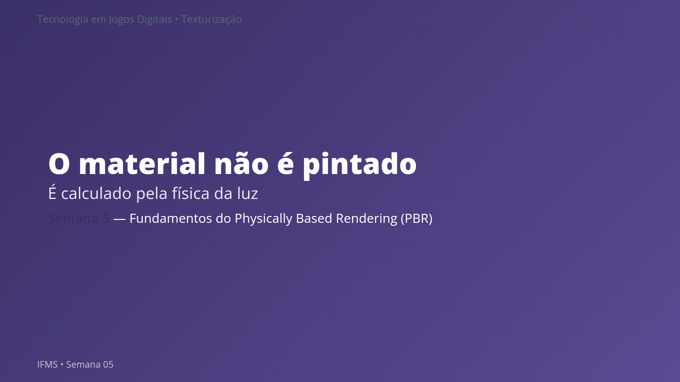
Notes:
Notas: Abertura da mini aula (20 min). Início da Unidade II. Mensagem central no subtítulo: PBR não é um estilo visual, é um modelo matemático de como a luz se comporta. O UV das Semanas 3-4 vira o endereço onde os mapas PBR vão morar. Hoje é também a segunda crítica formal do semestre (fecha C3 - UV, estreia C4 - PBR). Não é tutorial de cliques: é construir o raciocínio "o material é condutor ou dielétrico? qual sua microtextura?".

Slide 2
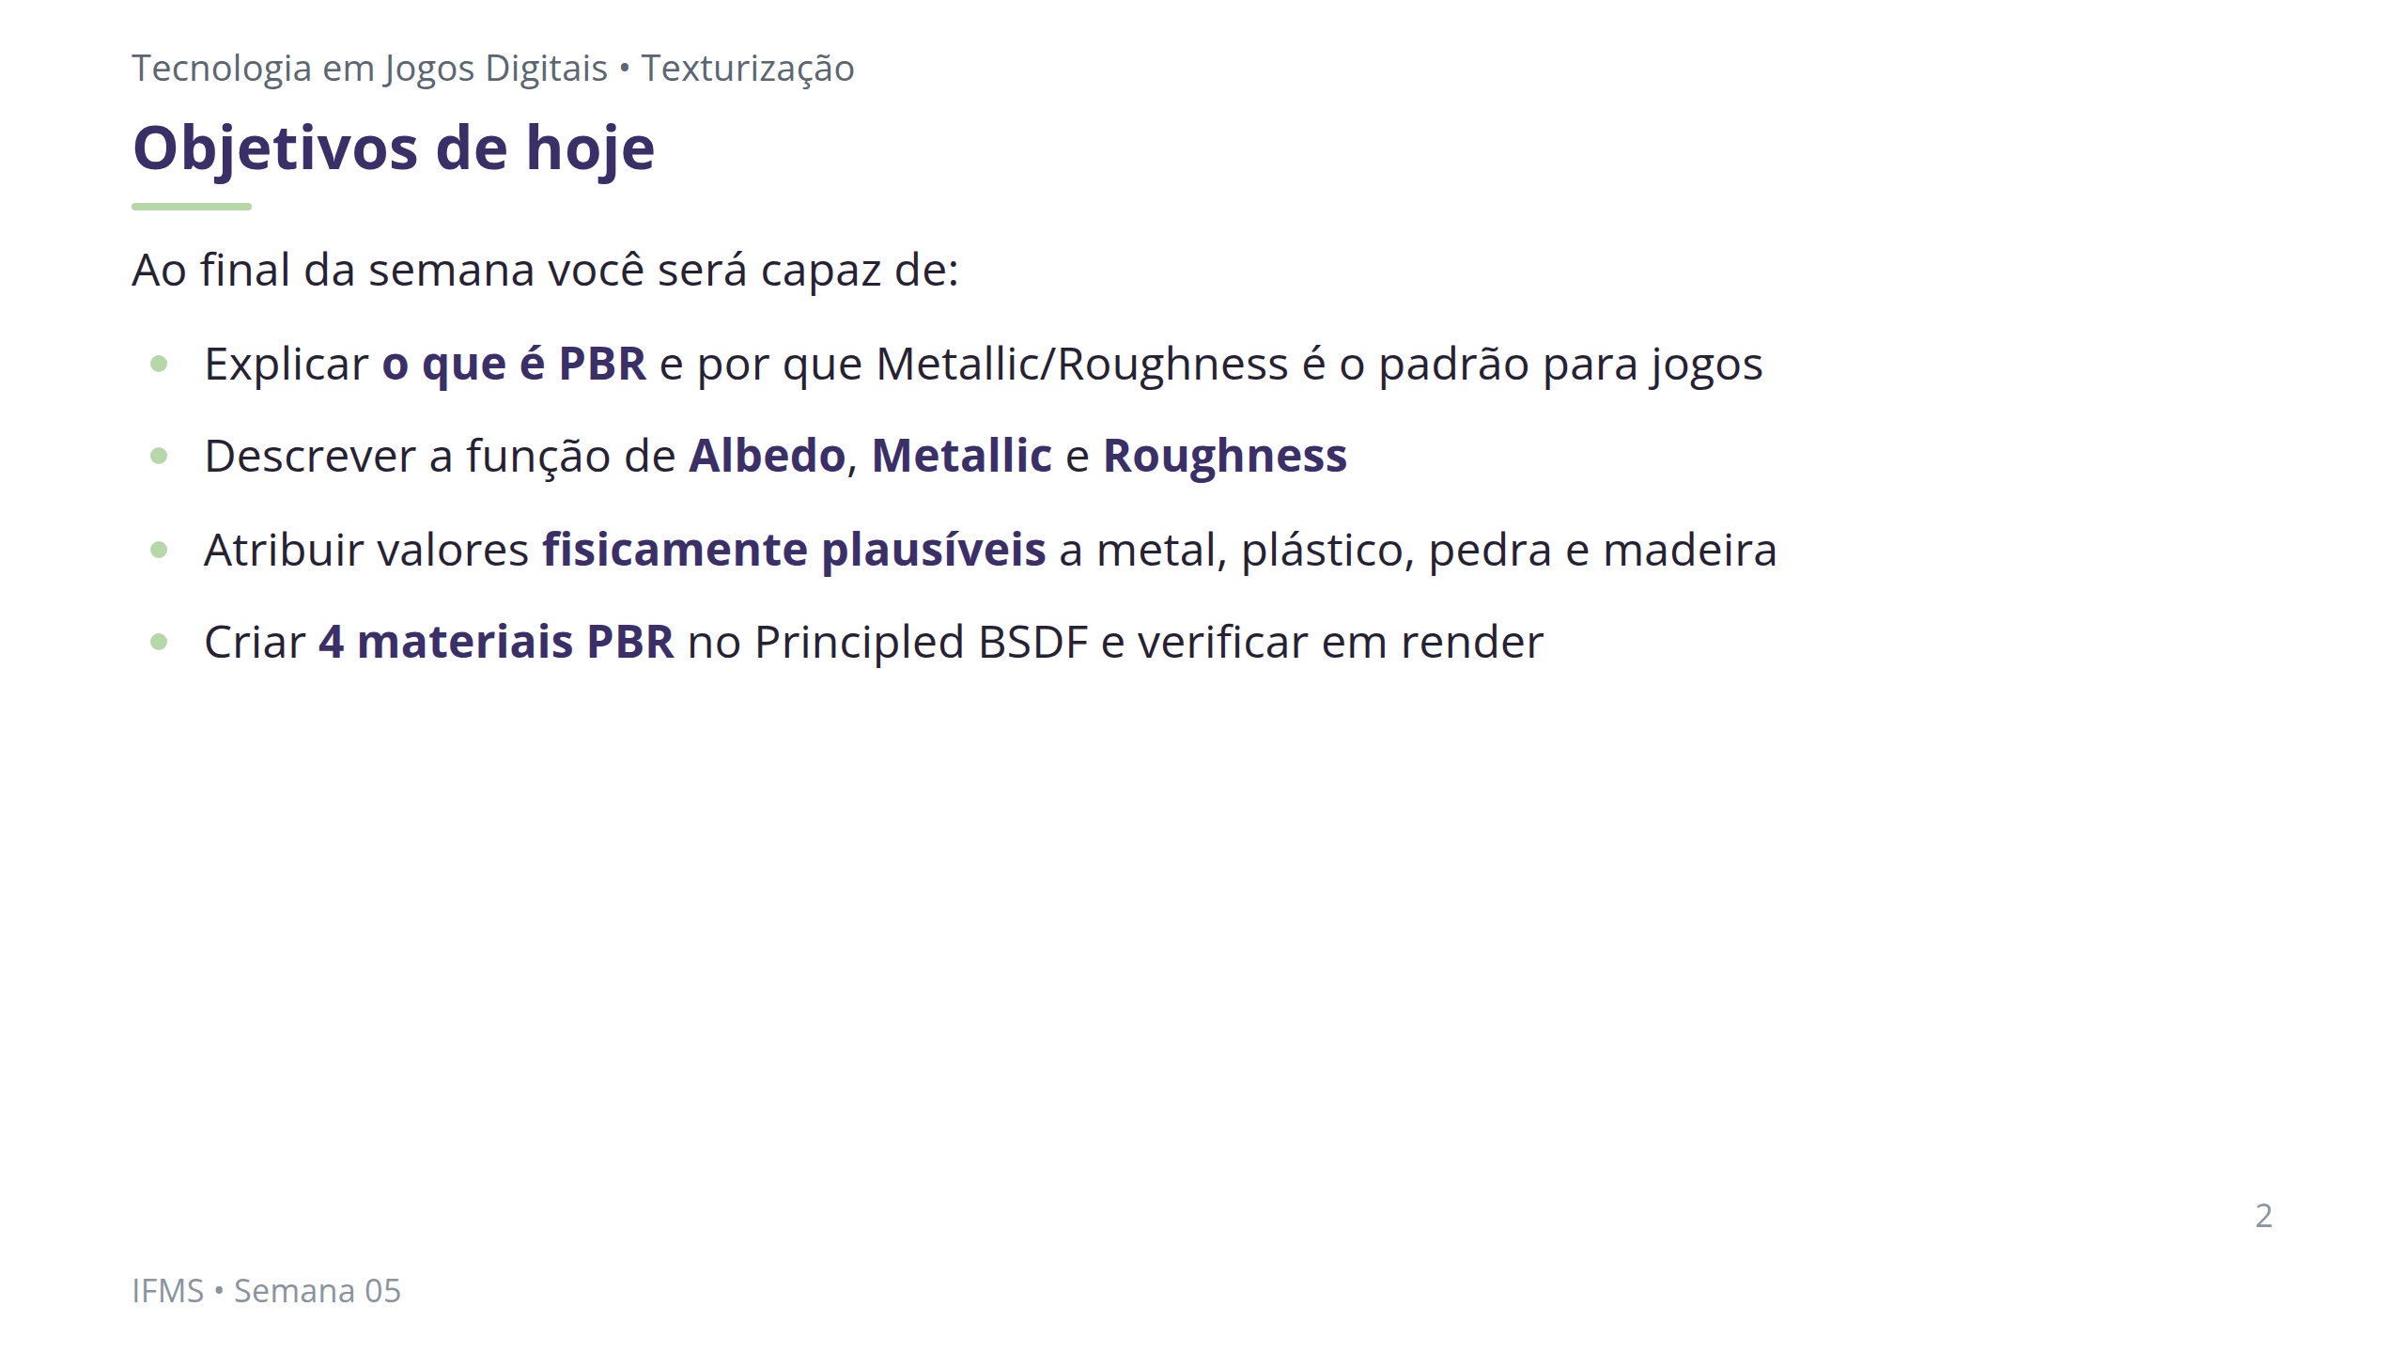
Notes:
Notas: Ler rápido. Cada objetivo retorna ao longo da aula. Não antecipar texturas seamless (Semana 6) nem Normal Map (Semana 7). O foco é o valor plano: propriedade física da superfície, ainda sem imagem no canal.

Slide 3
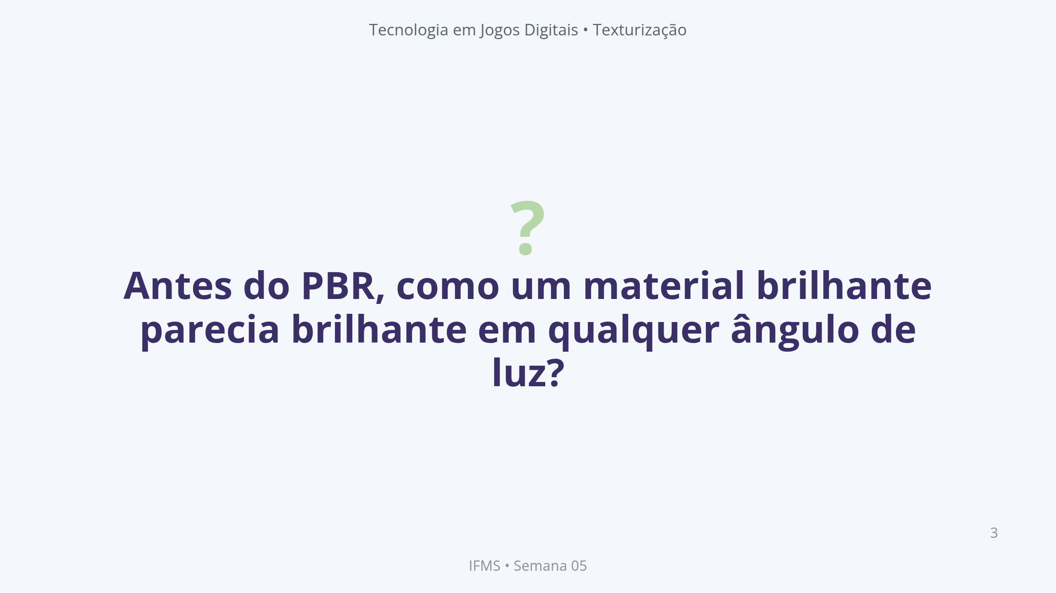
Notes:
Notas: Abrir com esta pergunta. Aguardar 2-3 respostas (vão citar: pintar highlight na textura, mapa especular, ajustar no motor). Confirmar que todas estavam certas — e então mostrar o problema no próximo slide: highlight embutido só funciona com a luz no ângulo certo.

Slide 4
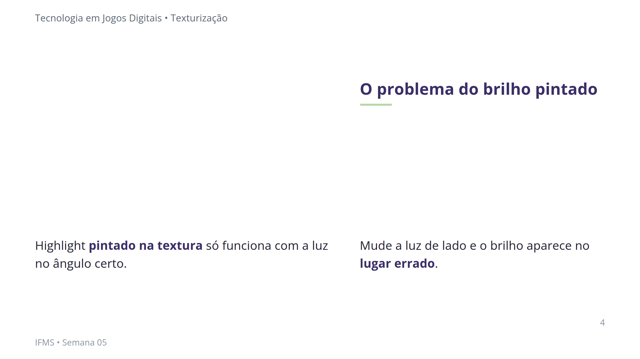
Notes:
Notas: Revelar após as respostas da turma. Fixar: antes de ~2013, o artista embutia luz, sombra e reflexo na textura difusa. Funcionava com câmera e iluminação fixas. Em qualquer outro ângulo, o material quebrava. Isso motiva a virada do PBR. [!FIGURA] Objetivo didático: mostrar visualmente por que o highlight pintado falha, motivando a necessidade do PBR. Arquivo sugerido: assets/highlight_embutido_vs_pbr.webp Descrição: mesma esfera em duas condições. À esquerda, esfera com highlight pintado na textura difusa, iluminada por um lado — parece correta. À direita, a MESMA esfera com a luz vinda do lado oposto — o brilho pintado aparece no lado errado, revelando o erro. Como produzir: no Blender, criar uma esfera com um material Emission/difuso contendo um highlight pintado no Albedo (feito no Krita). Renderizar com uma luz à direita e depois à esquerda, sem mudar a textura. Compor as duas capturas lado a lado no Krita com rótulos "luz certa / luz errada".

Slide 5
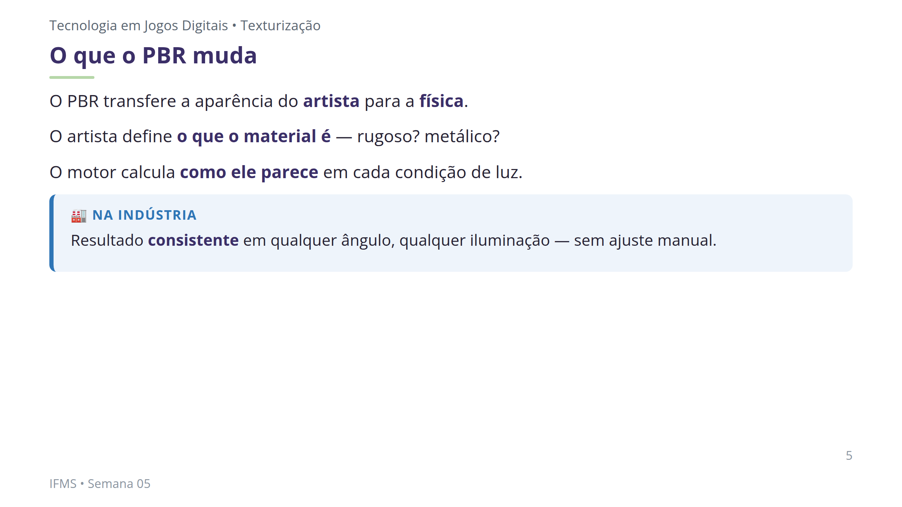
Notes:
Notas: Este é o conceito-âncora da semana. Reforçar: o artista descreve propriedades físicas; o cálculo da aparência é do motor. É por isso que o mesmo material funciona numa masmorra escura e num deserto ensolarado sem retrabalho. Amarrar ao Projeto Integrador: o kit precisa ser coerente em qualquer cena.

Slide 6
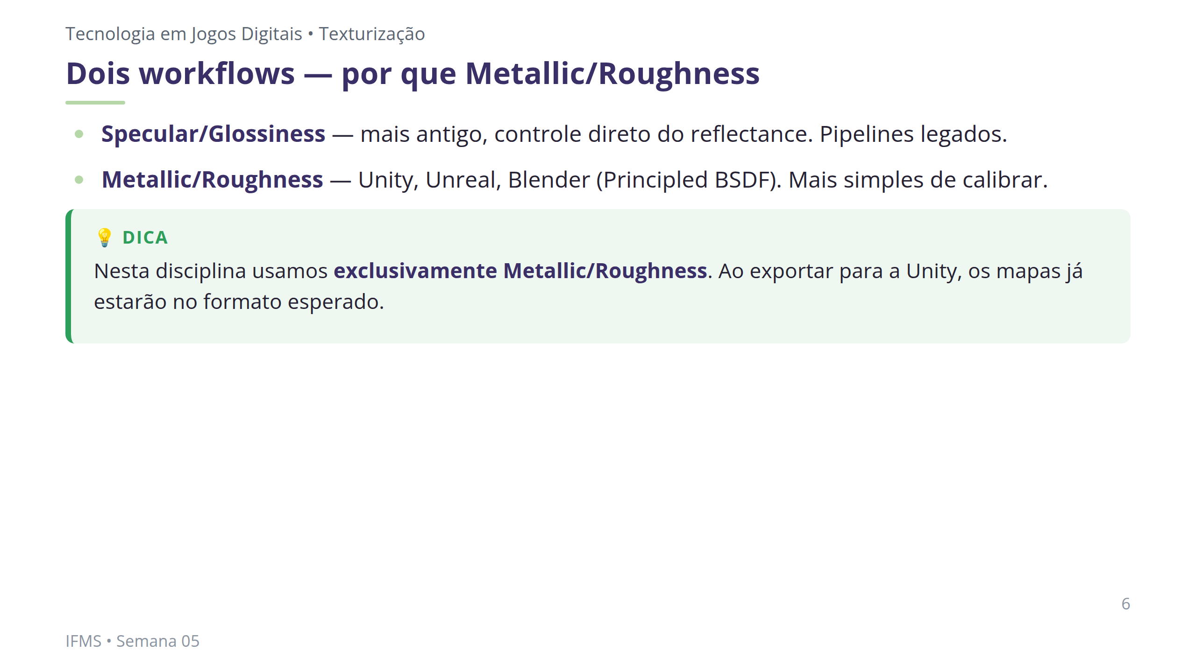
Notes:
Notas: Não aprofundar Specular/Glossiness — citar apenas para situar. O importante é a decisão: adotamos Metallic/Roughness porque é o padrão dos motores modernos e o destino do pipeline é a Unity (Semana 16). Menos sujeito a erros físicos.

Slide 7
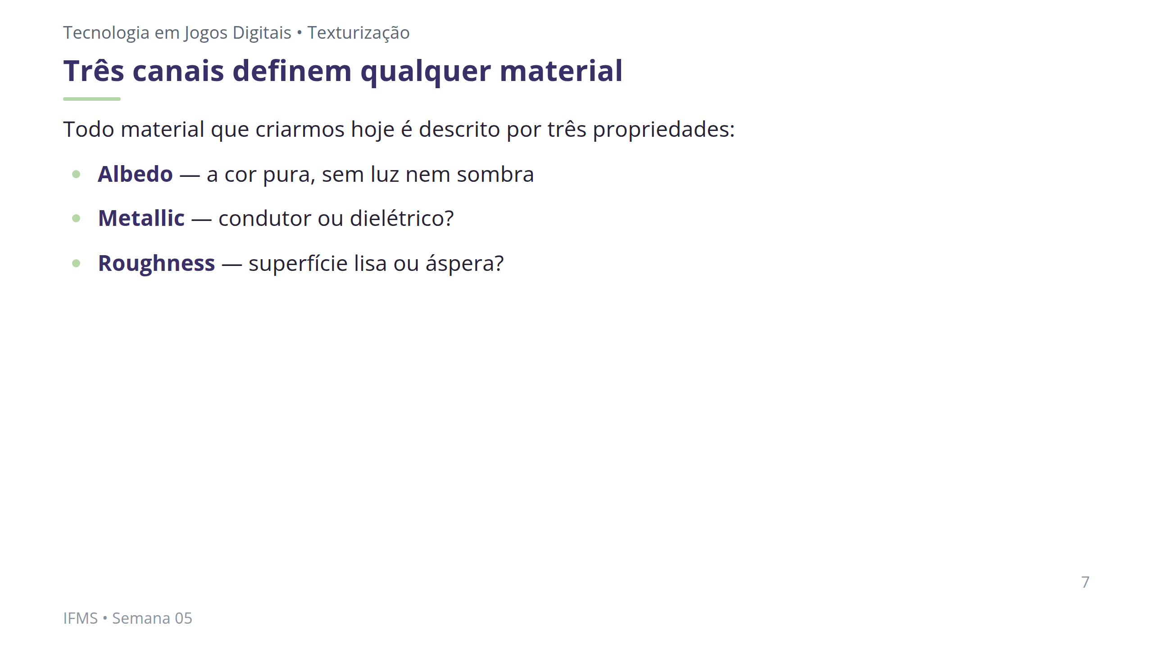
Notes:
Notas: Slide de mapa mental. Cada canal é detalhado nos próximos três slides. Escrever no quadro e manter durante toda a aula: "Roughness 0 = espelho | Roughness 1 = fosco". Antecipar que Metallic é binário e Roughness é contínuo.

Slide 8
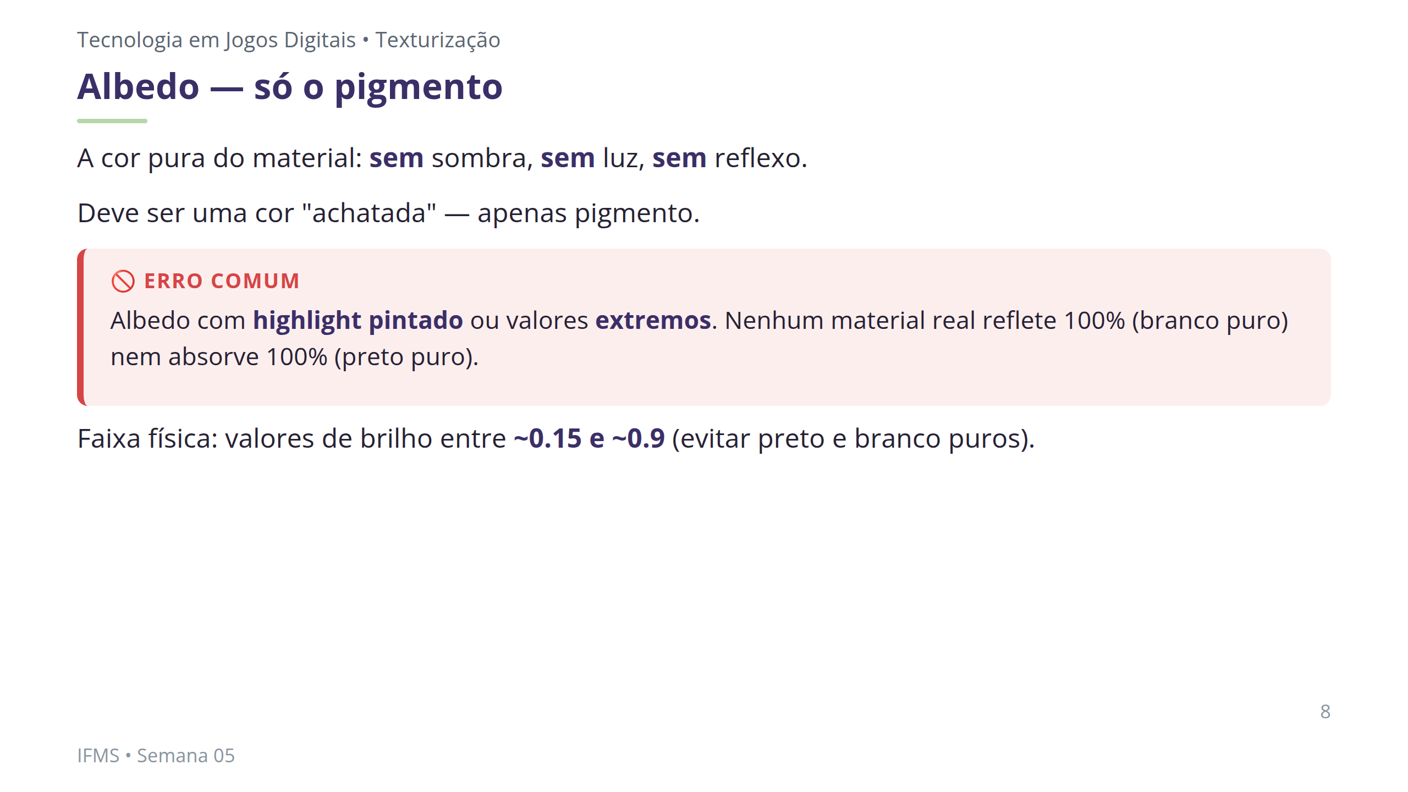
Notes:
Notas: Analogia fotográfica útil (do plano): "Albedo é o material fotografado num dia nublado — iluminação difusa, sem sombra nem reflexo." Erro comum nº 3 da semana: Albedo extremo. Pedra real não reflete 95% da luz. Usar a referência do moodboard para ancorar o valor.

Slide 9
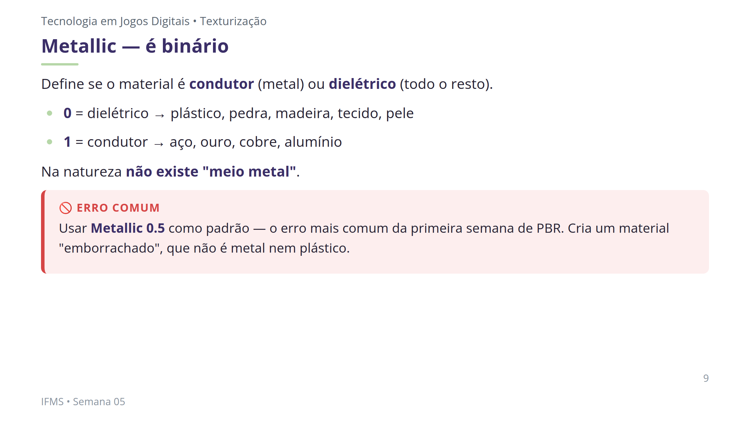
Notes:
Notas: Erro nº 1 da semana. O estudante acha que "deixar no meio" é seguro. Valores intermediários só se justificam em regiões de TRANSIÇÃO (ferrugem sobre metal, metal pintado). Estratégia de correção: mostrar ao vivo Metallic 0, 0.5 e 1 com o mesmo Roughness e perguntar "você já viu esse material na vida real?".

Slide 10
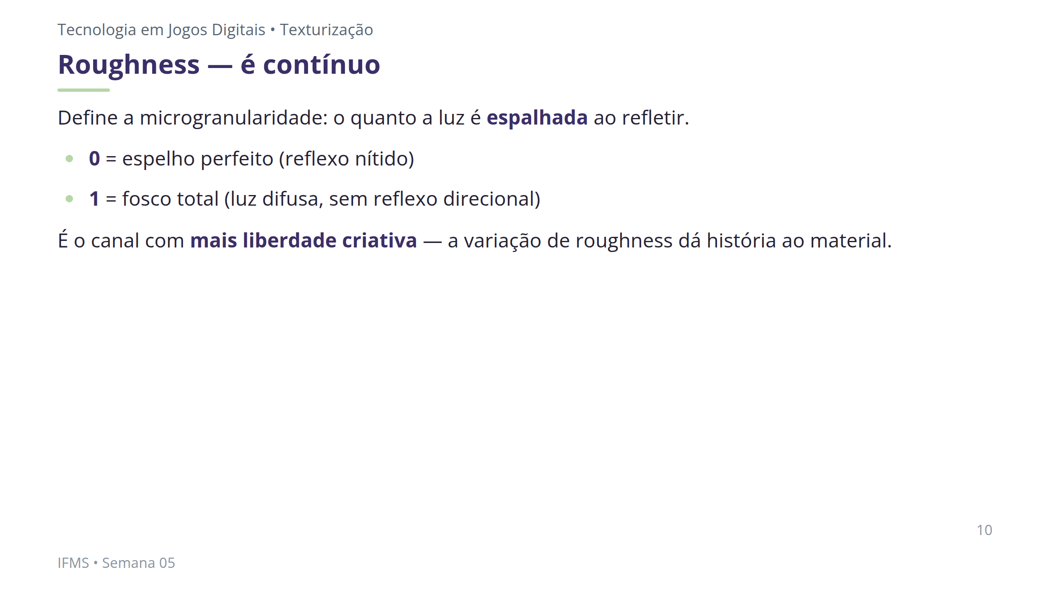
Notes:
Notas: Ao contrário do Metallic, Roughness é genuinamente contínuo. Cuidado com o erro nº 1 de intuição invertida: quem viu tutoriais antigos pode achar "mais roughness = mais brilho". No Metallic/Roughness é o oposto. Manter no quadro: Roughness 0 = espelho | Roughness 1 = fosco.

Slide 11
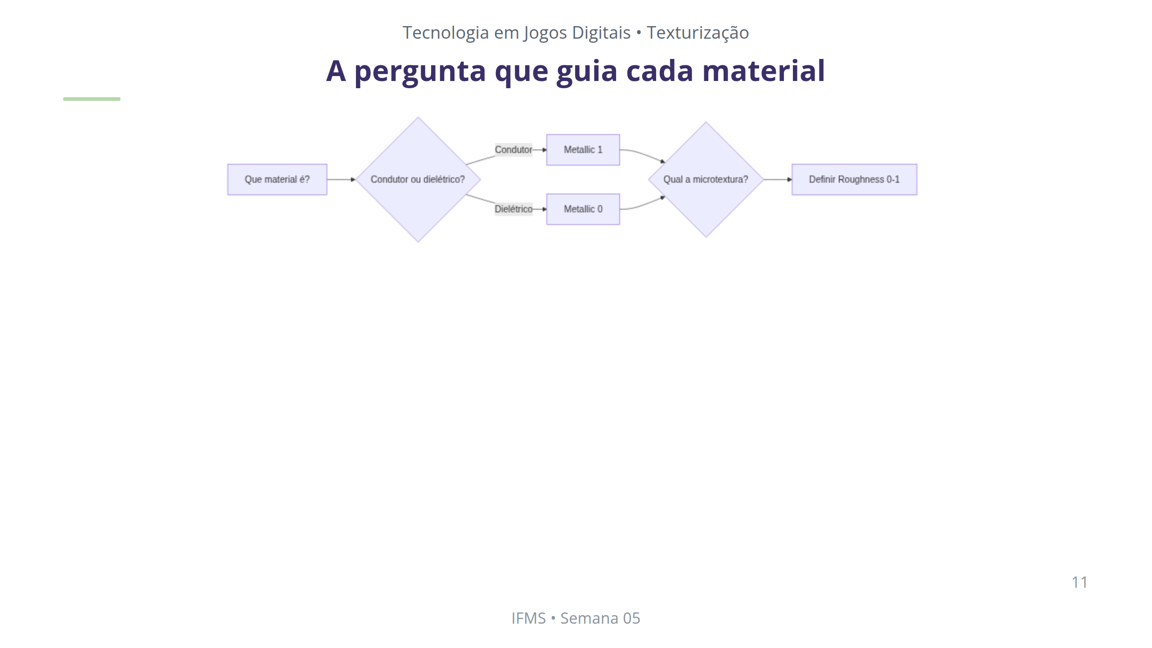
Notes:
Notas: Este diagrama é o núcleo procedimental da semana. Repetir verbalmente no estúdio: "condutor ou dielétrico? qual a microtextura?". O GitHub Action converte o bloco mermaid em imagem automaticamente. Cada material do kit deve passar por essas duas perguntas antes de qualquer valor ser digitado.

Slide 12
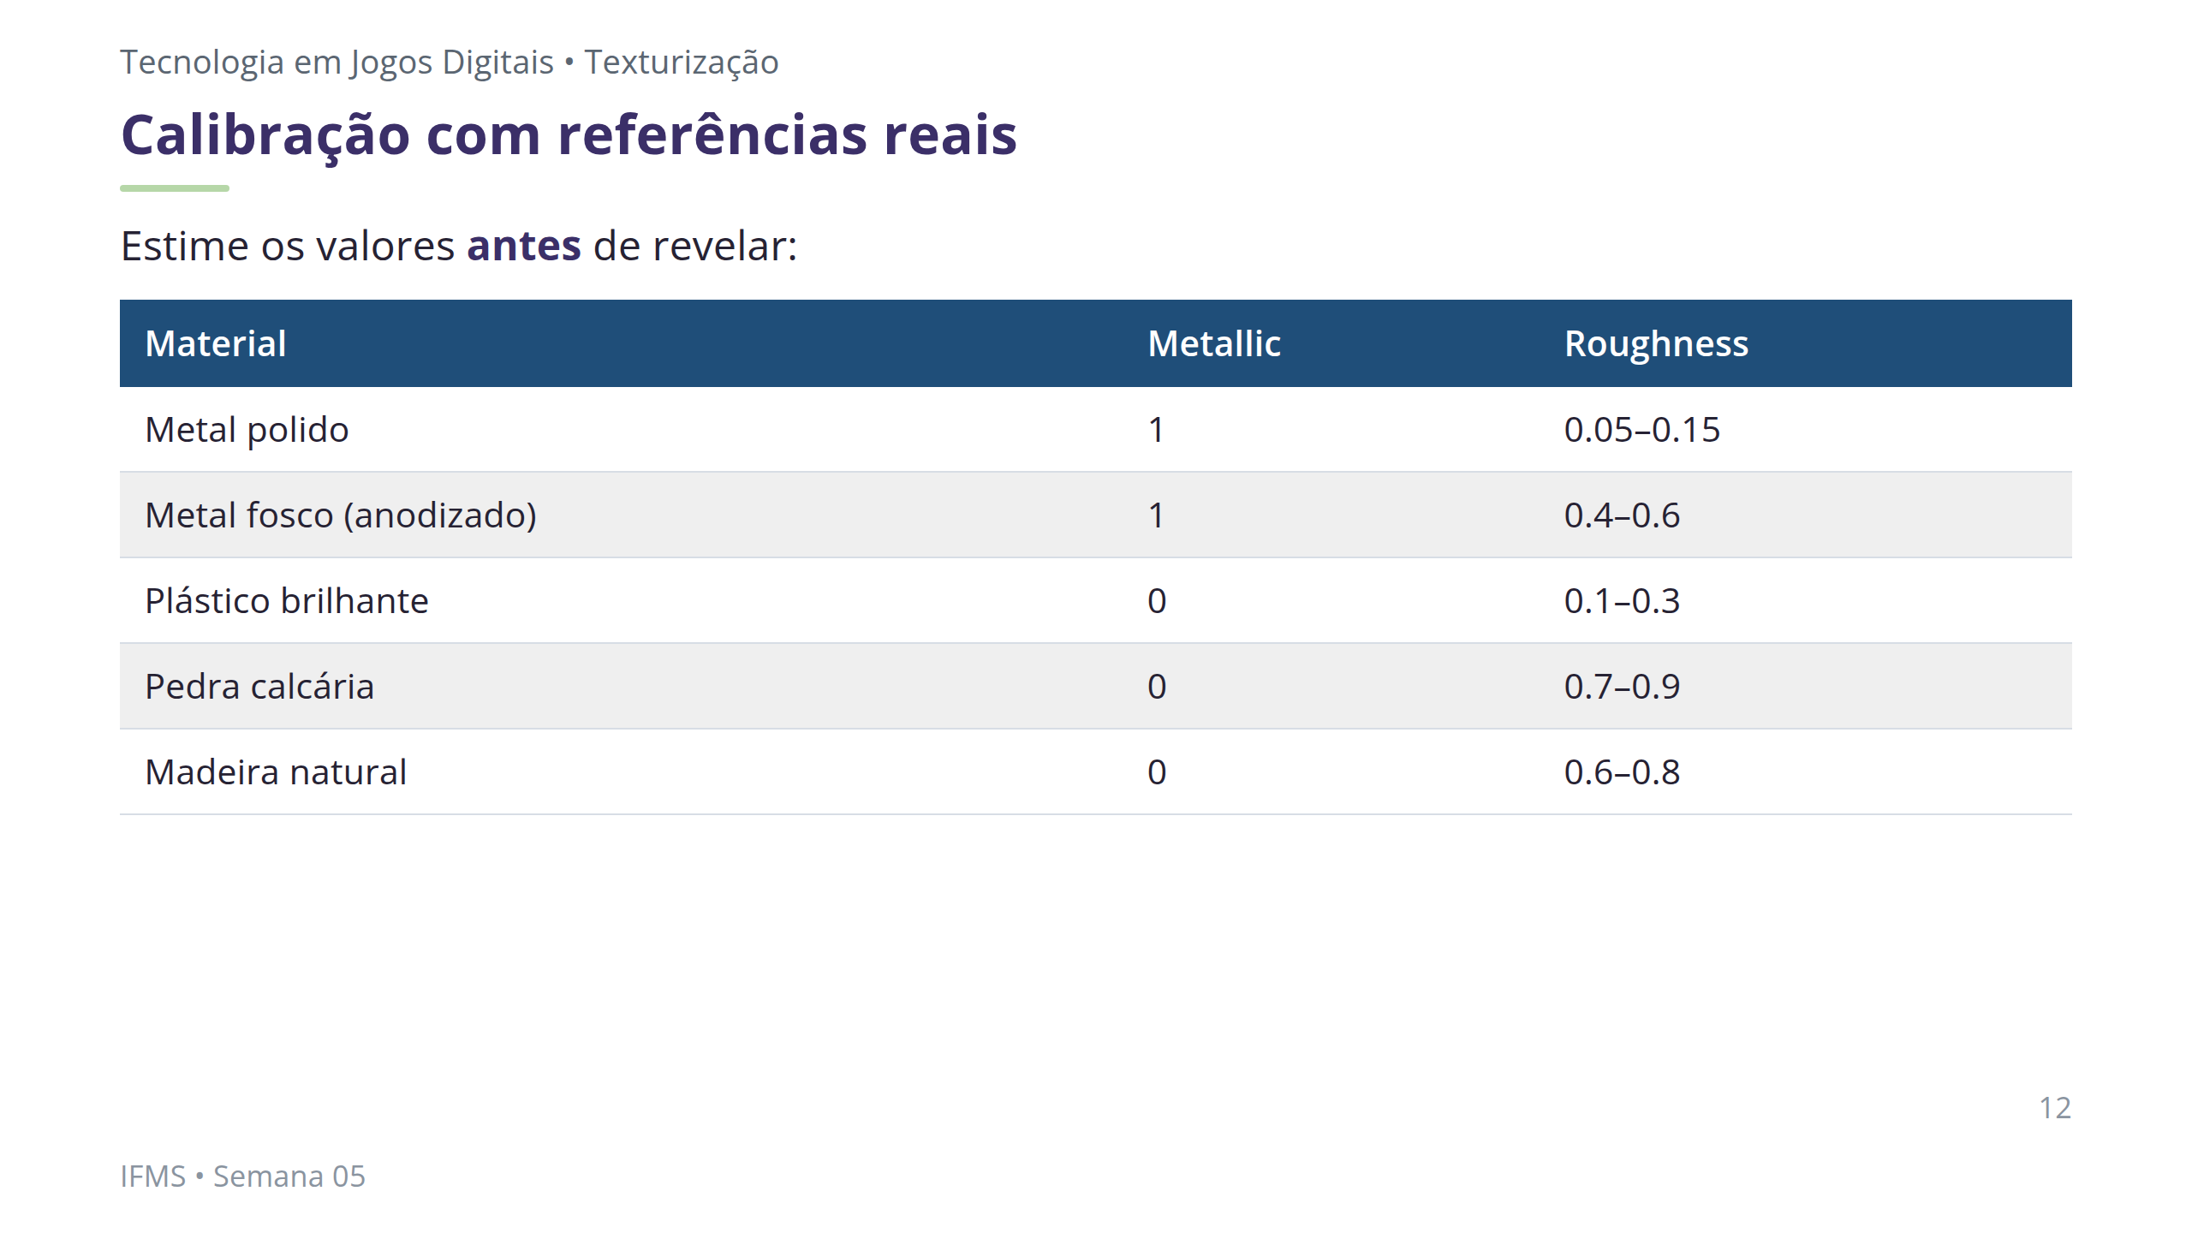
Notes:
Notas: Mostrar as 5 referências visuais preparadas e pedir que a turma ESTIME antes de revelar. O exercício de estimativa é mais importante que os valores finais — constrói intuição da escala 0-1. Deixar claro que os valores variam por subtipo (pedra polida vs. bruta) para evitar memorização mecânica.

Slide 13
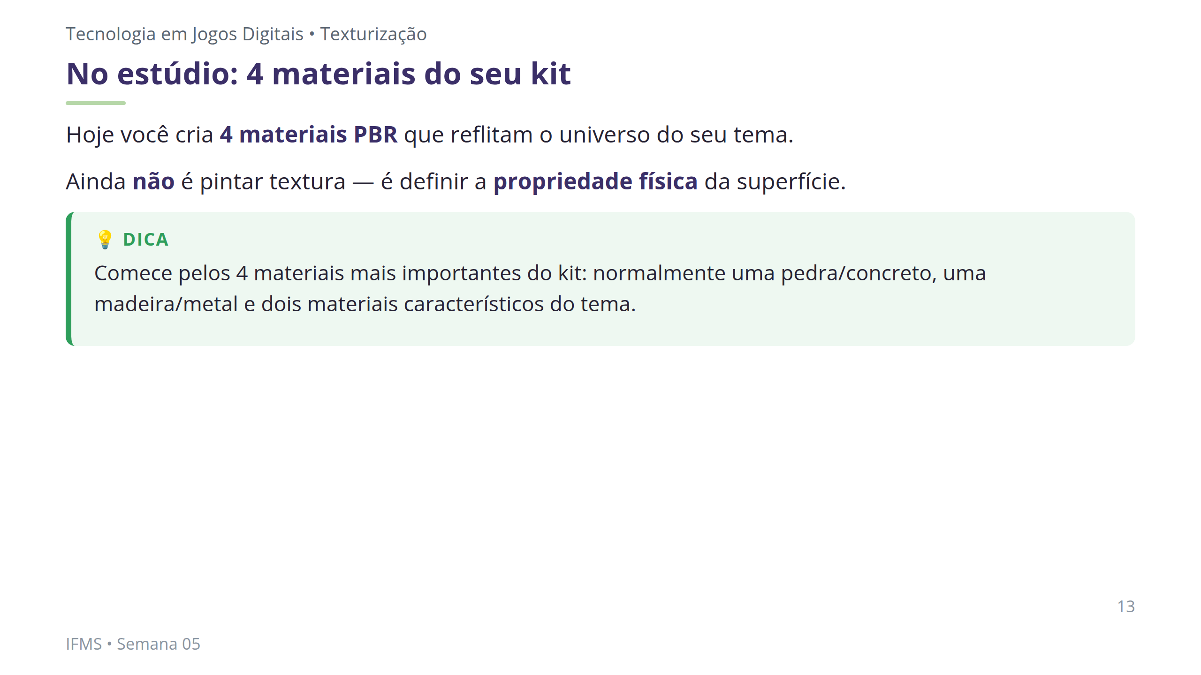
Notes:
Notas: Consigna do estúdio (50 min). Reforçar a ligação com o Projeto Integrador e o moodboard: não é "pedra genérica", é AQUELA pedra do kit Medieval/Sci-Fi específico. Nomear os materiais com o material real (ex: pedra_calcaria, aco_enferrujado). Usar esferas (respondem melhor ao reflexo especular) e HDRI neutra no Viewport Rendered.

Slide 14
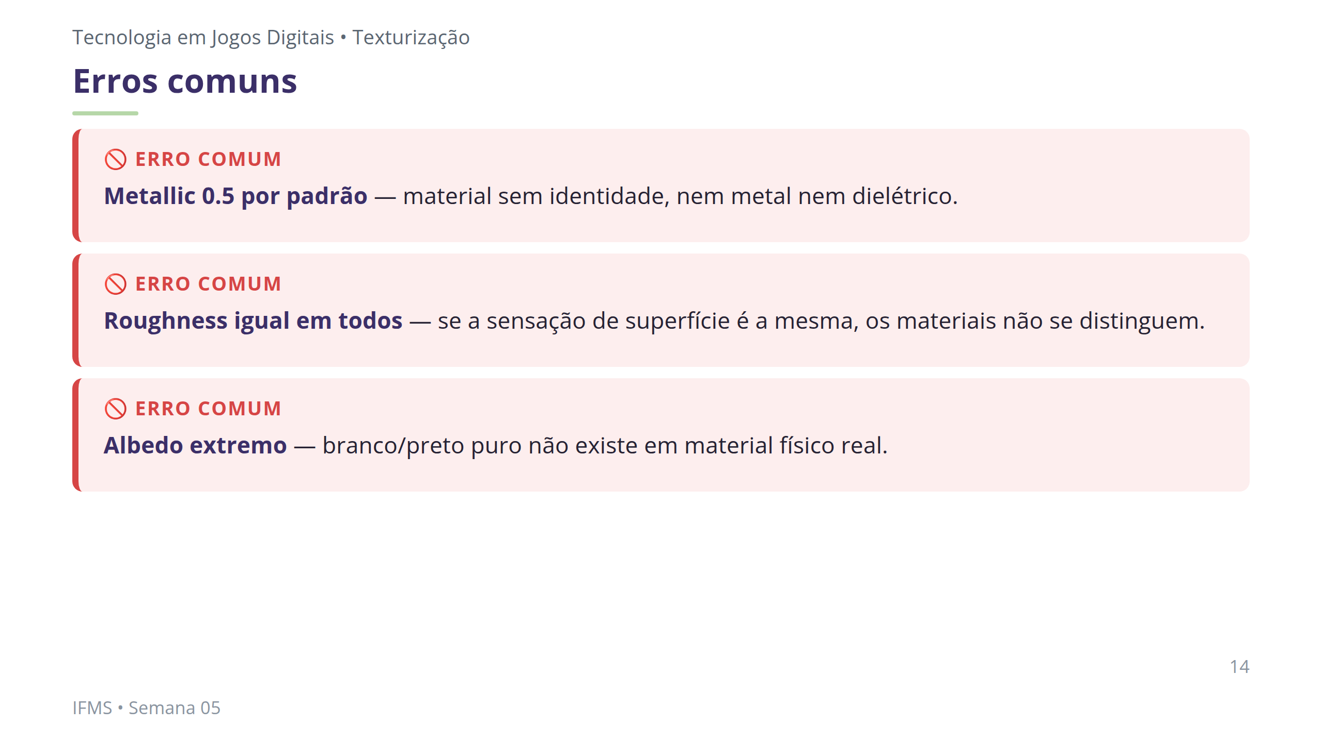
Notes:
Notas: Os três erros mais frequentes da semana, alinhados ao bloco de dificuldades do plano. Circular no estúdio caçando exatamente estes padrões. Para Roughness uniforme, usar a analogia do tato: "de olhos fechados, você distingue madeira de pedra pelo tato — o Roughness é o tato visual".

Slide 15
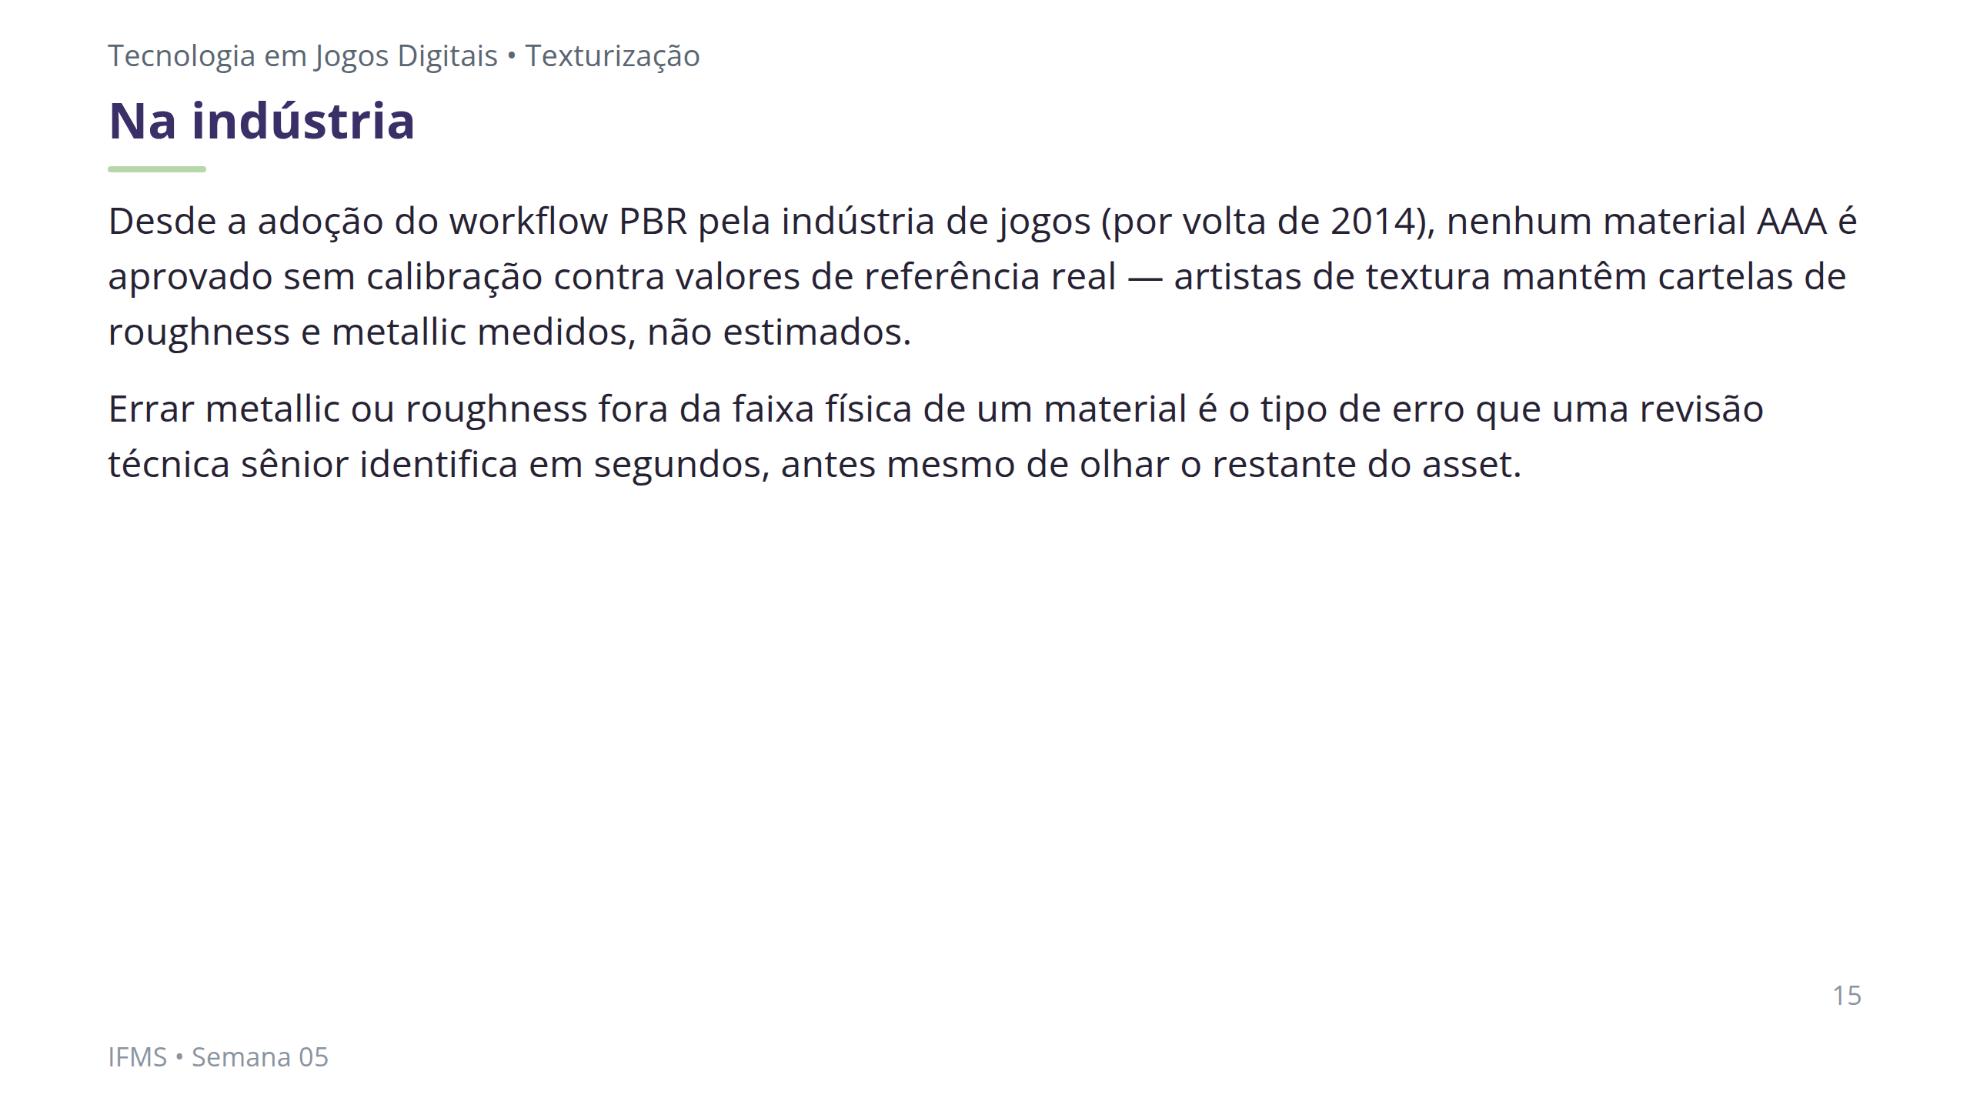
Notes:
Notas: Contextualizar o valor profissional. PBR deixou de ser opcional na indústria há mais de uma década — hoje é o piso mínimo de qualquer pipeline de material em tempo real. Amarra à CF2 desta semana (C4 avaliado formalmente): a calibração contra referência real que a mini-aula ensinou é literalmente o critério observável da rubrica.

Slide 16
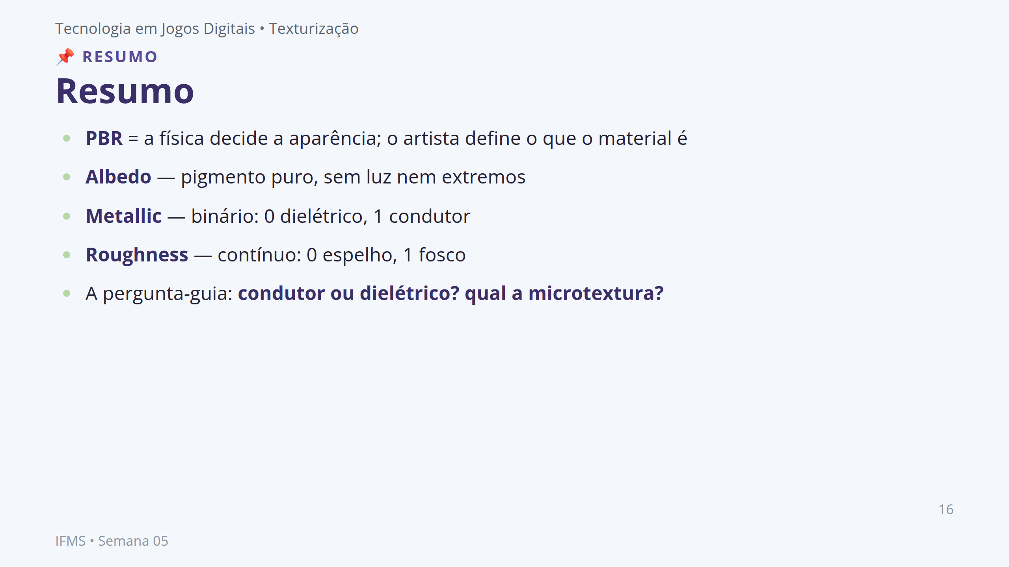
Notes:
Notas: Amarrar a mini aula. Cada item retorna na demonstração e no estúdio. Não reler tudo — apontar a conexão com a demo dos 4 materiais no Principled BSDF. Lembrar que a crítica de hoje é FORMAL: fecha C3 (UV) e estreia C4 (PBR).

Slide 17
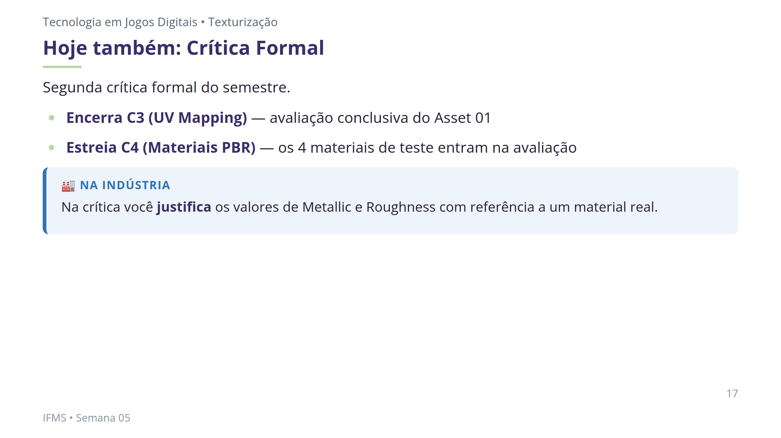
Notes:
Notas: Preparar a turma para o segundo encontro. Autoavaliação entregue ANTES da aula. Protocolo: o apresentador fala primeiro, a turma observa, depois abre. Selecionar 3-4 trabalhos que cubram o espectro. Vocabulário técnico esperado: condutor/dielétrico, microgranularidade.

Slide 18
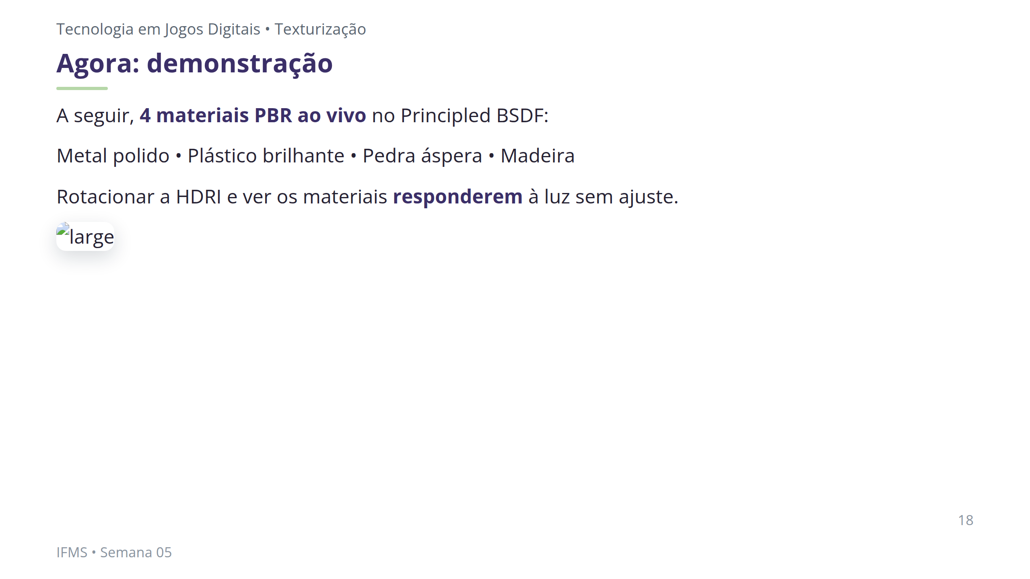
Notes:
Notas: Transição para a demonstração de 20 min. Layout dividido: Viewport Rendered com HDRI neutra à esquerda, Shader Editor à direita. Sequência: metal (Metallic 1, Rough 0.05) -> plástico (Metallic 0) -> pedra (Rough 0.85) -> madeira. Mostrar Metallic 0/0.5/1 no plástico. Rotacionar a HDRI no fim para provar a consistência. Manter o arquivo aberto durante o estúdio como âncora. [!FIGURA] Objetivo didático: dar à turma um alvo visual do resultado esperado e antecipar o layout de tela da demonstração. Arquivo sugerido: assets/demo_4_materiais_pbr.webp Descrição: captura do Blender com quatro esferas lado a lado em Viewport Rendered sob HDRI neutra — metal polido (reflexo nítido), plástico vermelho brilhante, pedra bege fosca e madeira marrom. Ao lado, o Shader Editor mostrando um Principled BSDF conectado ao Material Output. Como produzir: no Blender, montar layout dividido (Viewport Rendered + Shader Editor), criar 4 esferas com os materiais da tabela de referência, adicionar HDRI neutra (ex: studio_small_09 do Poly Haven) no World e capturar a tela com os 4 materiais visíveis.

